Slide 1
C# CH5 Array 陣列
2024/07/24

Slide 2
Ch5.陣列
觀念
當需要儲存大量連續資料時，應該使用陣列。
目的：
減少變數的個數,使程式的編寫更容易
陣列可配合迴圈來處理大量資料

Slide 3
Ch5.陣列
觀念
Array
Note
下圖為一維陣列的概念，陣列名稱為A，依陣列的編號[ n ]來存取。
索引
[0] | [1] | [2] |  |  | [9]
 |  |  | ……
A
第1個元素 第10個元素
注意：陣列索引從0開始

Slide 4
Ch5.陣列
補充
1. 宣告陣列：
型別[ ] 名稱 = new 型別[ 數量 ];
int[ ] HelloArray = new int[ 2 ]; // 宣告一個有2個空元素的 Array
2. 陣列賦值：
型別[ ] 名稱 = new 型別[ 數量 ]{ 元素1 , 元素2 };
int[ ] HelloArray = new int[ 2 ]{1,2}; // 宣告一個有賦值的 Array
型別[ ] 名稱 = { 元素1 , 元素2 }; // 你也可以這樣賦值
int[ ] HelloArray = {1,2}; // 宣告一個有賦值的 Array

Slide 5
Ch5.陣列
補充
3. 陣列讀取：
int[ ] HelloArray = new int[ 2 ]{1,2}; // 宣告一個有賦值的 Array
Console.WriteLine(HelloArray); // 出事了，各位！請不要這樣做！
因為，陣列是很多元素組成，沒辦法用 CW 印出
foreach 迴圈可以解決這件事情
foreach (int Hello in HelloArray)
{
Console.WriteLine( Hello );
}

Slide 6
Ch5.陣列
補充
4. Foreach和For迴圈的差異：
int[ ] HelloArray = new int[ 2 ]; // 宣告一個有2個空元素的 Array
foreach (int Hello in HelloArray)
{
Hello = Convert.ToInt32(Console.ReadLine())
} // 這樣會出錯， Foreach 是 Read Only
Read and All
for (int i=0; i<= HelloArray.Length; i++)
{
HelloArray[i] = Convert.ToInt32(Console.ReadLine())
} // 這樣不會出錯
Write and Each

Slide 7
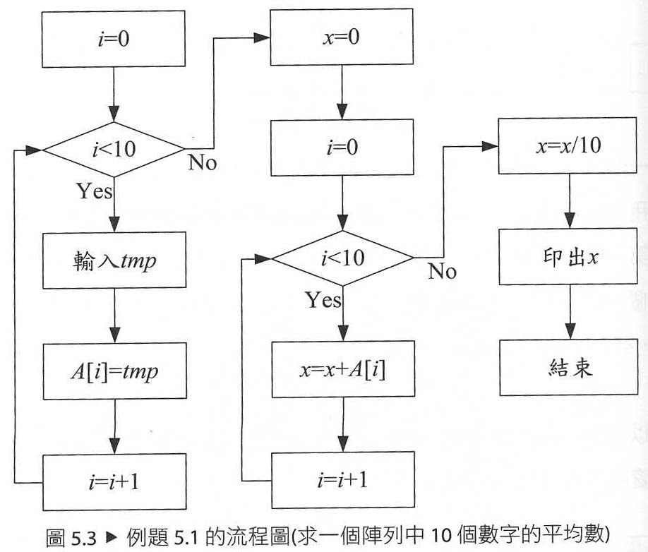
Ch5.陣列
例題5.1-利用一維陣列求10個數字的計算平均值。
流程圖：

Slide 8
Ch5.陣列
參考程式：
Start Here：
Note 創立陣列
Note 迴圈賦值
Note 宣告Sum
Note 宣告Avg
Note 迴圈讀取
Note 輸出數值

Slide 9
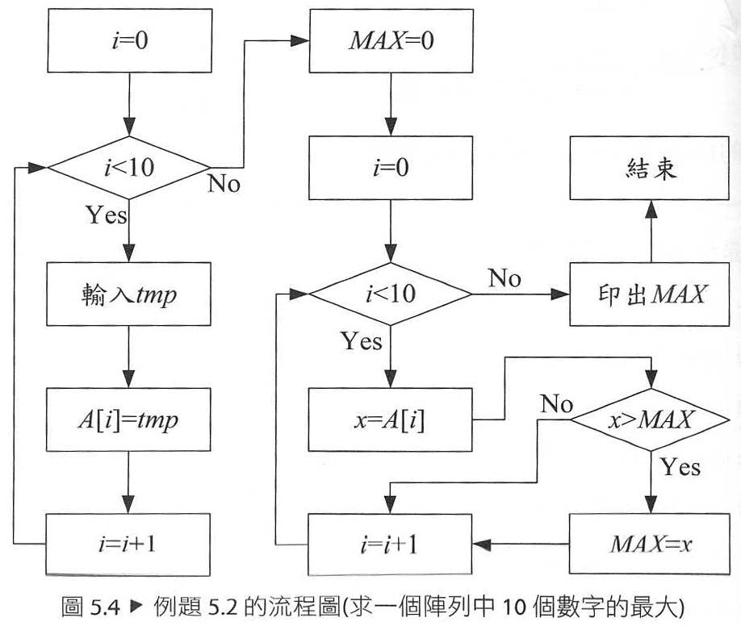
Ch5.陣列
例題5.2-利用一維陣列求10個數字的最大值。
流程圖：

Slide 10
Ch5.陣列
參考程式：
Start Here：
Note 創立陣列
Note 迴圈賦值
Note 宣告Max
Note 迴圈讀取
Note 輸出數值

Slide 11
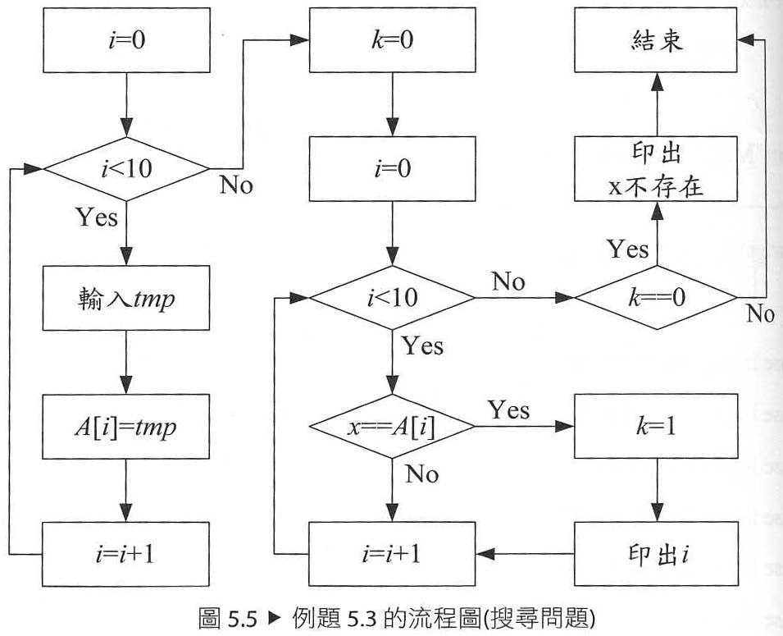
Ch5.陣列
例題5.3-搜尋問題：輸入10個數字至A[ ]，再輸入x，判斷x是否存在於A陣列中，如果存在，輸出所在的註標(索引)值，若不存在，則告知不存在。
流程圖：

Slide 12
Ch5.陣列
參考程式：
Start Here：
Note 創立陣列
Note 迴圈賦值
Note 宣告X
Note 迴圈讀取
Note 輸出數值

Slide 13
Ch5.陣列
觀念
維度
Note
二維陣列：使用兩個註標來宣告並使用陣列。
宣告並指定初值：
int[ , ] A = new int[3,4];
column
 | 0 | 1 | 2 | 3
0 | A[0][0] | A[0][1] | A[0][2] | A[0][3]
1 | A[1][0] | A[1][1] | A[1][2] | A[1][3]
2 | A[2][0] | A[2][1] | A[2][2] | A[2][3]
row

Slide 14
Ch5.陣列
兩個二維矩陣相加。以陣列模擬矩陣。
例題5.4求兩個2乘3的二維矩陣相加之結果，第一個及第二個矩陣分別以A及B表示，相加之結果存入C矩陣，最後將C矩陣內容顯示出來。
圖示：
+
=
A
B
C

Slide 15
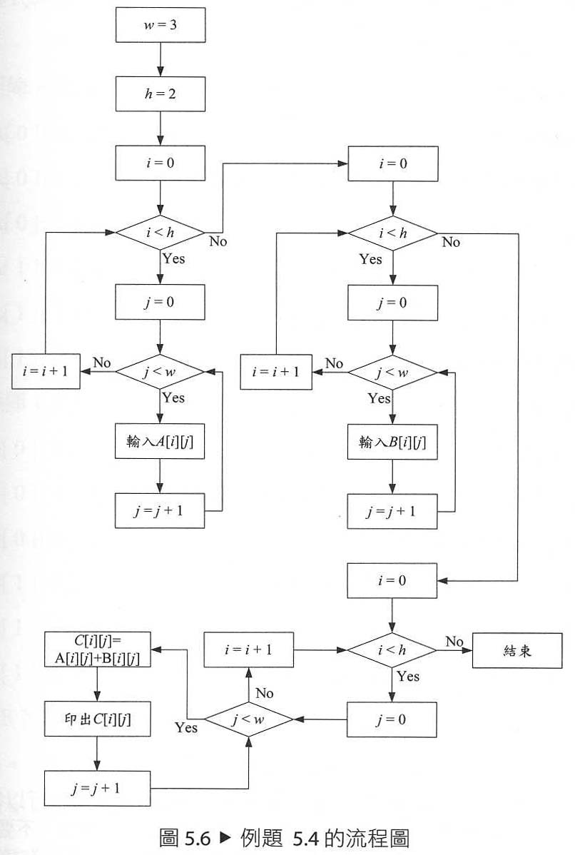
Ch5.陣列
流程圖：

Slide 16
Ch5.陣列
參考程式：
Start Here：
Note 創立陣列
Note 迴圈賦值
Note 宣告陣列
Note 雙層迴圈
Note 輸出數值

Slide 17
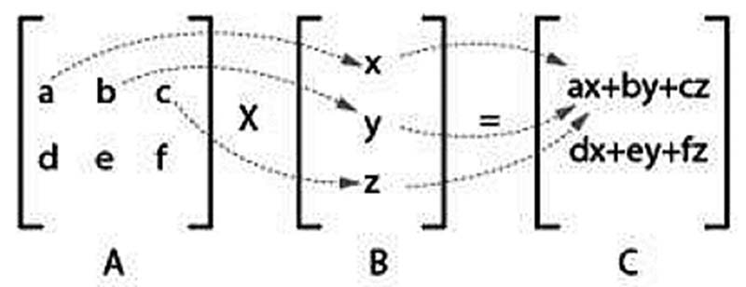
Ch5.陣列
兩個矩陣相乘。
例題5.5-求2乘3的A矩陣乘以3乘1的B矩陣，結果存入2乘1的C矩陣，最後將C矩陣的內容顯示出來。
圖示：

Slide 18
Ch5.陣列
參考程式：
Start Here：
Note 創立陣列
Note 迴圈賦值
Note 宣告陣列
Note 三層迴圈
Note 輸出數值

Slide 19
Ch5.陣列
補充
5. 陣列常用函式：
int[ , ] HelloArray = new int[ 2 , 3 ]{ {1,2,3} , {4,5,6} };
Length：取得陣列的所有元素數量
Console.WriteLine( HelloArray.Length ); // 輸出：6
GetLength：取得陣列的特定維度個數數量
Console.WriteLine( HelloArray.GetLength(0) ); // 輸出：2
Rank：取得陣列的維度數量
Console.WriteLine( HelloArray.Rank ); // 輸出：2

Slide 20
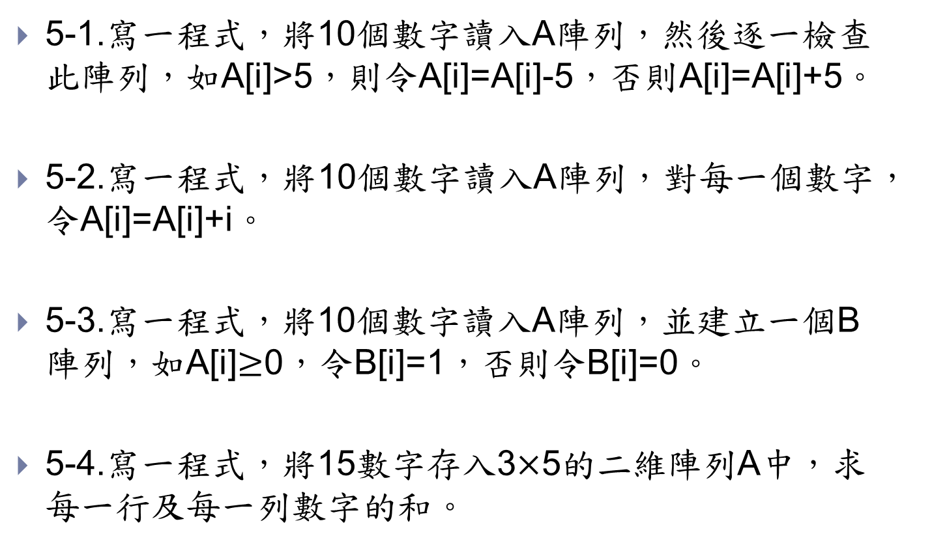
Ch5.習題
5-1.寫一程式，將10個數字讀入A陣列，然後逐一檢查此陣列，如A[i]>5，則令A[i]=A[i]-5，否則A[i]=A[i]+5。
5-2.寫一程式，將10個數字讀入A陣列，對每一個數字，令A[i]=A[i]+i。
5-3.寫一程式，將10個數字讀入A陣列，並建立一個B陣列，如A[i]$≥$0，令B[i]=1，否則令B[i]=0。
5-4.寫一程式，將15數字存入3$×$5的二維陣列A中，求每一行及每一列數字的和。

Slide 21
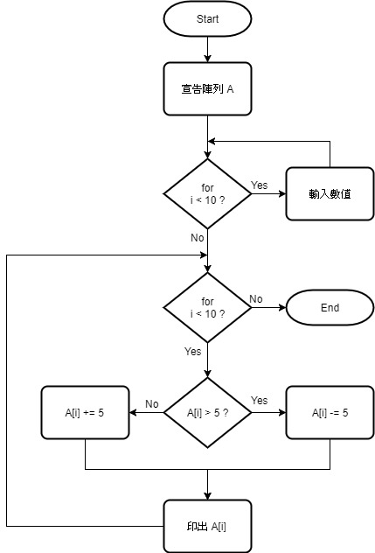
Ch5.習題
5-1流程圖：

Slide 22
Ch5.習題:5-1

Slide 23
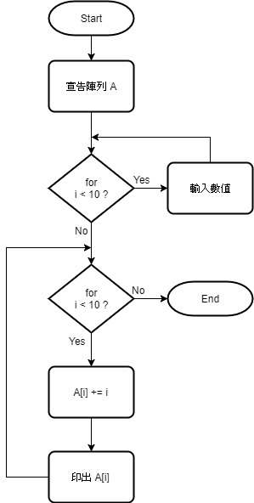
Ch5.習題
5-2流程圖：

Slide 24
Ch5.習題:5-2

Slide 25
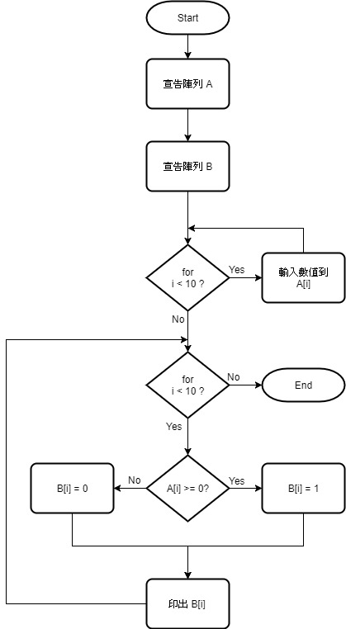
Ch5.習題
5-3流程圖：

Slide 26
Ch5.習題:5-3

Slide 27
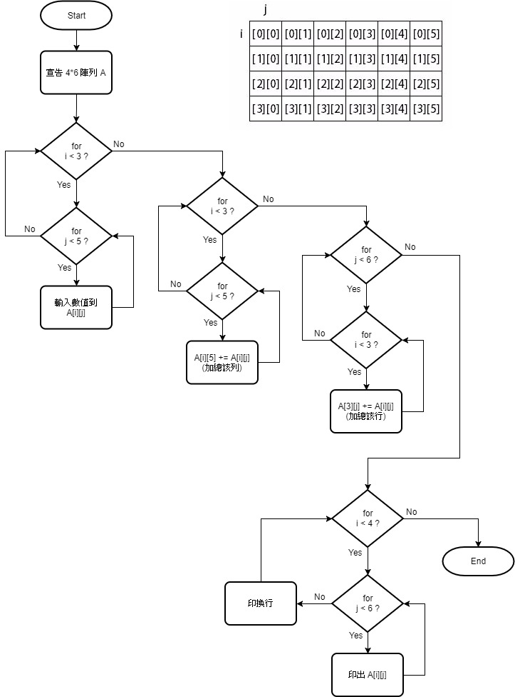
Ch5.習題
5-4流程圖：
將陣列宣告時，行列個多一個，用來儲存行和列的和

Slide 28
Ch5.習題:5-4

Slide 29
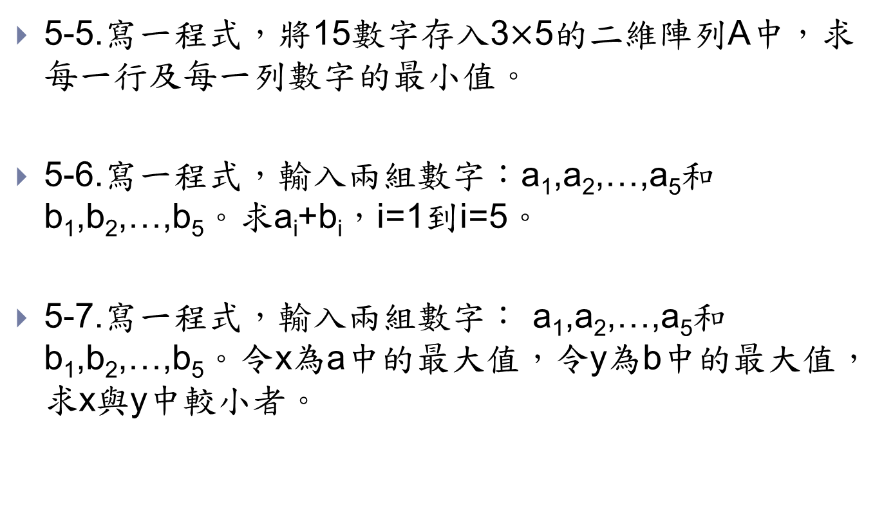
Ch5.習題
5-5.寫一程式，將15數字存入3$×$5的二維陣列A中，求每一行及每一列數字的最小值。
5-6.寫一程式，輸入兩組數字：a₁,a₂,…,a₅和b₁,b₂,…,b₅。求a_{i}+b_{i}，i=1到i=5。
5-7.寫一程式，輸入兩組數字： a₁,a₂,…,a₅和b₁,b₂,…,b₅。令x為a中的最大值，令y為b中的最大值，求x與y中較小者。

Slide 30
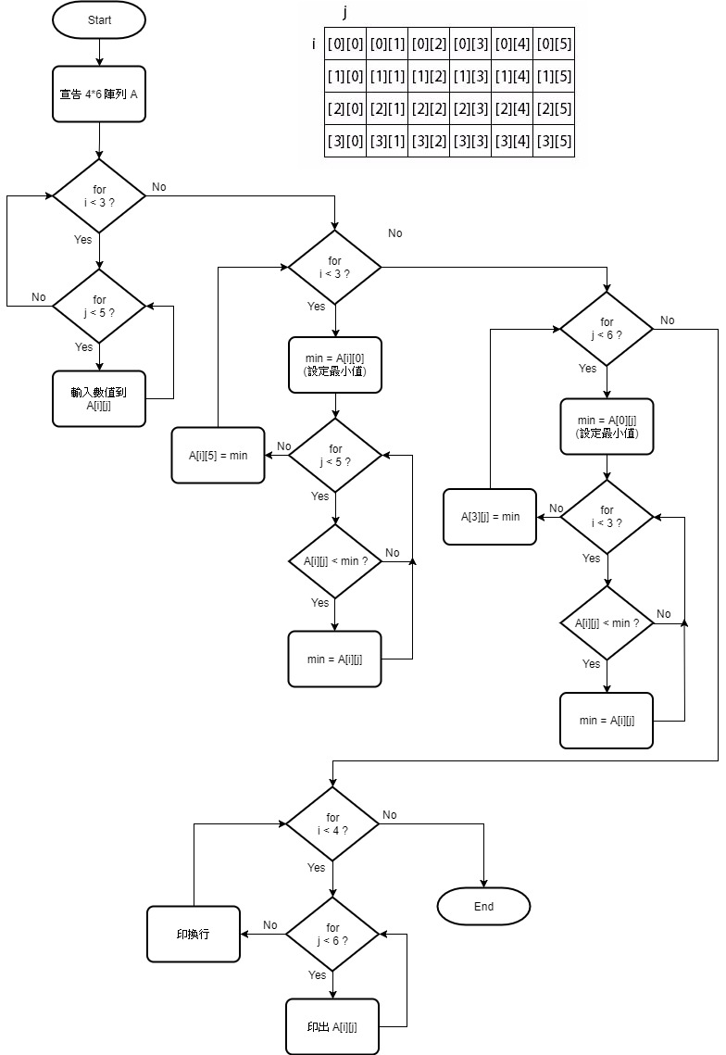
Ch5.習題
5-5流程圖：

Slide 31
Ch5.習題:5-5

Slide 32
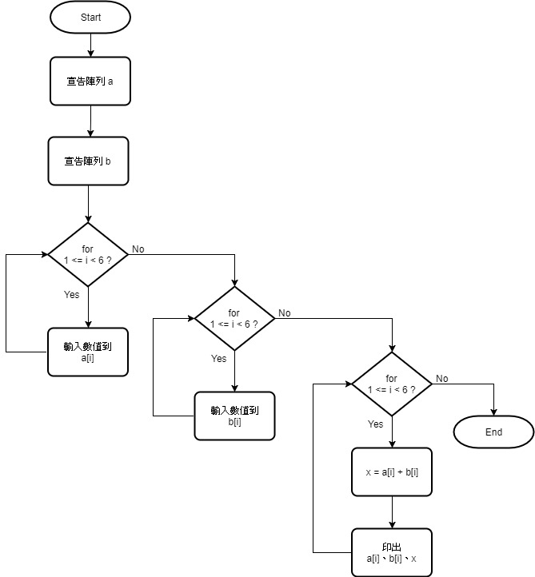
Ch5.習題
5-6流程圖：

Slide 33
Ch5.習題:5-6

Slide 34
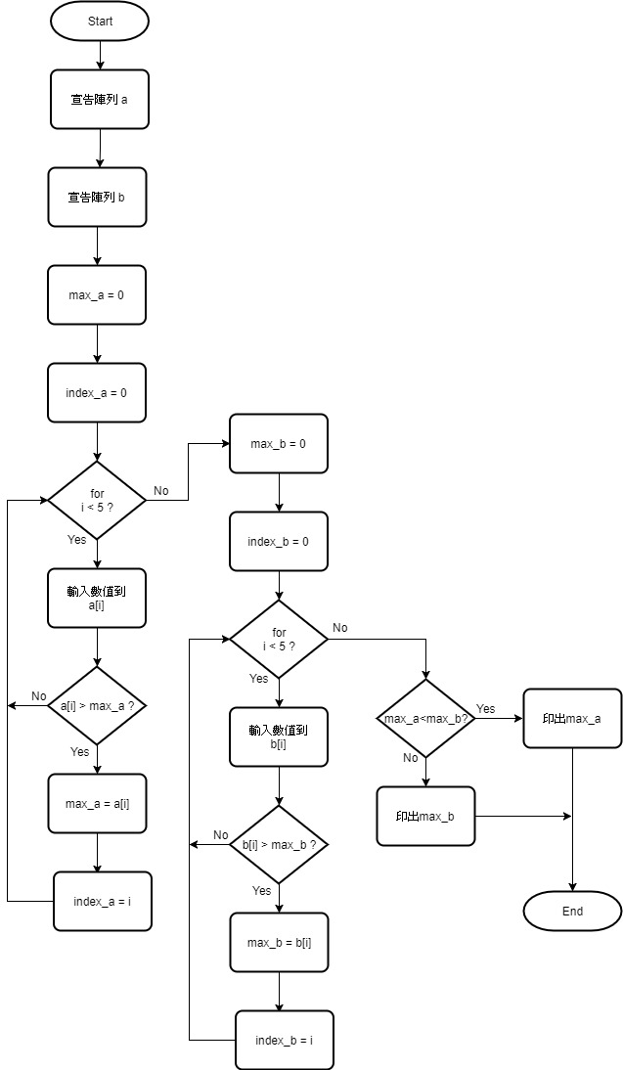
Ch5.習題
5-7流程圖：

Slide 35
Ch5.習題:5-7

